Slide 1
国家电网公司统一应用开发平台
微服务开发框架
二〇一七年五月

Slide 2
一、微服务定义
二、微服务架构
三、微服务组件
四、CUBE展现框架
五、微服务部署

Slide 3
一、微服务定义
微服务背景
单体架构
微服务定义
微服务是互联网高速发展，敏捷、精益、持续交付方法论的深入人心，虚拟化技术DevOps文化的快速发展以及传统单块架构无法适应快速变化等多重因素的推动下所诞生的产物。
B
C
A
微服务
互联网
持续交付
虚拟化
devOPS
传统架构
Notes:
DevOps（英文Development和Operations的组合）是一组过程、方法与系统的统称，用于促进开发（应用程序/软件工程）、技术运营和质量保障（QA）部门之间的沟通、协作与整合。它的出现是由于软件行业日益清晰地认识到：为了按时交付软件产品和服务，开发和运营工作必须紧密合作。

Slide 4

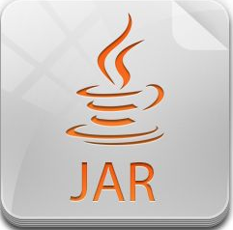
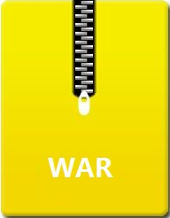

一、微服务定义
微服务背景
单体架构
微服务定义
单体应用是将应用程序的所有功能都打包成一个独立的单元，它们存在的形态一般是WAR 包或者EAR 包，当部署应用时，通常是将整个应用作为一个整体，部署在同一个Web 容器，如Tomcat 或weblogic中。
Code
Compile
Deploy
优点:
开发简单直接，集中式管理；
多个组件中能够共享通用的模型与资源；
功能都在本地，没有分布式的管理开销和调用开销。
缺点：
开发效率低：所有的开发在一个项目改代码，递交代码相互等待，代码冲突不断；
代码维护难：代码功能耦合在一起；
部署不灵活：任何小修改必须重新构建整个项目，一个微不足道的小问题，可以导致整个应用挂掉；
扩展性不够：无法满足高并发情况下的业务需求。
Notes:
通常，要开发的服务所对应的代码由多个项目所组成，各个项目会根据自身所提供功能的不同具有一个明确的边界。
在编译时，这些项目将被打包成为一个个JAR包，并最终合并在一起形成一个WAR包。接下来，我们需要将该WAR包上传到Web容器中，解压该WAR包，并重新启动服务器。
在执行完这一系列操作之后，我们对服务的编译及部署就已经完成了。
如果应用的部署非常麻烦，那么为了对自己的更改进行测试，软件开发人员还需要在部署前进行大量的环境设置，进而使得软件开发人员 的工作变得繁杂而无趣。
在应用变大之后，软件开发人员花在编译及部署的时间明显增多，甚至超过了他对代码进行更改并测试的时间，效率已经变得十分低下。

Slide 5
一、微服务定义
微服务背景
单体架构
微服务定义
微服务架构（Microservice Architect）是一种架构模式，它提倡将单块架构的应用划分成一组小的服务，服务之间互相协调、互相配合，为用户提供最终价值。
微服务架构
（MSA）
每个服务较小，代码容易理解、开发、维护；
每个服务可以独立快速的开发、编译、部署，持续交付能力强；
启动速度快；
故障隔离性好，一个服务出现问题不会影响整个应用；
不会受限于某个技术栈。
单体架构
（monolithic）
微服务优点
紧耦合，所有功能都在一个进程中
松耦合，功能在不同微服务的进程中
微服务缺点
需要处理分布式系统的复杂性；
运维要求高；
服务间通讯成本高。
5
基于整个系统扩展
基于独立服务，按需扩展
Notes:
微服务可以满足快速高效的软件交付方式。单体应用被分解成多个更小的服务，每个服务有自己的归档文件，单独部署，然后共同组成一个应用程序

Slide 6
一、微服务定义
二、微服务架构
三、微服务组件
四、CUBE展现框架
五、微服务部署

Slide 7
二、微服务架构
微服务架构
技术路线
应用场景
架构特点
微服务是细粒度的可以为用户按需提供最终价值的独立运行的服务。
微服务架构是采用一组服务的方式来构建一个应用，服务独立部署在不同的进程中，不同服务通过一些轻量级交互机制来通信，例如 RPC、HTTP 等，服务可独立扩展伸缩，每个服务定义了明确的边界，不同的服务甚至可以采用不同的编程语言来实现，由独立的团队来维护。
微服务
独立开发
独立迭代
独立编译
独立运行
独立发布
微服务
1、轻量级通讯协议（REST或RPC）
2、后端服务
3、发布为jar包
4、内嵌中间件

Slide 8



二、微服务架构
微服务架构
技术路线
应用场景
架构特点
SG-UAP微服务基础框架主要包括：路由网关、注册中心、配置中心、服务治理等组件。
网关
微服务
微服务
微服务
微服务
微服务
微服务
微服务
微服务
微服务
注册中心
微服务
配置管理
服务注册
微服务
B
配置中心
服务容错
服务发现
IDE
IOC
AOP
SESSION
负载均衡
向导开发工具
配置管理
服务注册
负载均衡
微服务
A
REST API
服务注册
服务发现
容错
内嵌Web容器
集成打包工具
服务容错
服务发现
日志
持久化
缓存
序列化
常用工具
健康检查
负载均衡
配置管理
服务注册
微服务
C
服务容错
服务发现
ECLIPSE
SPRING BOOT
GRADLE
负载均衡
服务治理
Notes:
1、微服务基础框架包括：1个核心框架，4个基础组件（路由网关、注册中心、配置中心、服务注册、服务发现、负载均衡、服务容错、服务配置）。如左图

Slide 9




二、微服务架构
微服务架构
技术路线
应用场景
架构特点
1、SG-UAP微应用框架采用业界主流的Spring-boot、Spring-cloud等开源技术，各项指标均达到了业界先进水平。
2、通过平台开发的微应用支撑多个浏览器、多数据库，兼容多操作系统，支持DOCKER容器部署。
SG-UAP微服务的技术路线及CUBE框架技术路线
微服务对生产环境的支撑：
CUBE框架兼容多个浏览器：
支持多数据库
兼容多操作系统
Windows、linux、unix
4. 支持DOCKER容器部署
开发工具
Eclipse 4.6
JDK 1.8
核心框架
CUBE框架
开发框架
Spring-boot 1.4
spring-cloud-zuul 1.2.1
Jquery
spring-cloud-config 1.2.1
spring-cloud-eureka 1.2.0
knockout
运行
开发
spring-cloud-ribbon 1.2.1
spring-cloud-hystrix 1.2.1
require
微服务
bootstrap
中间件
Tomcat（内嵌）
jetty
undertow（内嵌）
数据库
Oracle 10g以上
Mysql 5.5以上
全业务数据中心
Notes:
1、SG-UAP微应用框架采用业界主流的Spring-boot、Spring-cloud等开源技术，各项指标均达到了业界先进水平。
数据库：可支持oracle 10以上、mysql5.5以上
中间件：内嵌Tomcat8.55和、undertow1.3.25，默认内置undertow1.3.25、支持jetty9.3.1
核心框架：微框架（spring boot），软网关（spring-cloud-zuul 1.2.1）、软注册中心（spring-cloud-zuul 1.2.1）、配置中心（spring-cloud-config 1.2.1）、软负载均衡（spring-cloud-ribbon 1.2.1）、服务容错（spring-cloud-hystrix 1.2.1）
前端框架：jQery、Json2、AnyChart、SWFObject等
开发工具：Eclipse 4.6、JDK 1.8
2、通过平台开发的微应用支撑多个浏览器、多数据库，兼容多操作系统，支持DOCKER容器部署。
浏览器：支持苹果、谷歌、火狐、IE（IE7及以上）、opera
数据库：支持oracle、mysql、人大金仓、达梦。
操作系统：windows、linux、unix
部署容器：docker

Slide 10
二、微服务架构
微服务架构
技术路线
应用场景
架构特点
Spring Boot是由Pivotal团队提供的全新框架，其设计目的是用来简化新Spring应用的初始搭建以及开发过程。该框架使用了特定的方式来进行配置，从而使开发人员不再需要定义样板化的配置。Spring Boot并不是一个框架，从根本上将，它就是一些库的集合，maven或者gradle项目导入相应依赖即可使用Spring Boot，而且无需自行管理这些库的版本。
Spring boot的特点
Spring boot的优点
创建独立的Spring应用程序
嵌入的Tomcat，无需部署WAR文件
简化Maven配置
自动配置Spring
提供生产就绪型功能，如指标，健康检查和外部配置
绝对没有代码生成和对XML没有要求配置
spring boot 可以支持你快速的开发出restful风格的微服务架构；
自动化方便，合适做微服务，单一jar包部署和管理都非常方便。只要系统架构设计合理，大型项目也能用，加上nginx负载均衡，轻松实现横向扩展。
spring boot 解决的问题, 精简配置是一方面, 另外一方面是如何方便的让spring生态圈和其他工具链整合(比如Redis）。
Notes:
Spring Boot是为简化Spring项目配置而生，使用它使得jar依赖管理以及应用编译和部署更为简单。Spring Boot提供自动化配置，使用Spring Boot，你只需编写必要的代码和配置必须的属性。 使用Spring Boot，只需20行左右的代码即可生成一个基本的Spring Web应用，并且内置了tomcat，构建的fat Jar包通过Java -jar就可以直接运行。 如下特性使得Spring Boot非常契合微服务的概念，可以结合Spring Boot与Spring Cloud和Docker技术来构建微服务并部署到云端：
一个可执行jar即为一个独立服务
很容易加载到容器，每个服务可以在自己的容器（例如docker）中运行
通过一个脚本就可以实现配置与部署，很适合云端部署，并且自动扩展也更容易
简单而言，即Spring Boot使编码更简单，使配置更简单，使部署更简单，使监控更简单

Slide 11
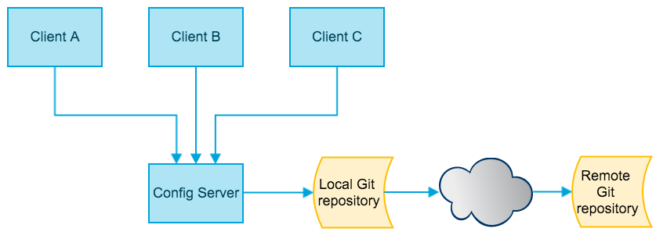
二、微服务架构
微服务架构
技术路线
应用场景
架构特点
Spring Cloud 为开发者提供了在分布式系统（配置管理，服务发现，熔断，路由，控制总线，分布式session等）中快速构建的工具，使用Spring Cloud的开发者可以快速的启动服务或构建应用、同时能够快速和云平台资源进行对接。
Spring Cloud Config配置中心
Notes:
Spring Cloud Config就是我们通常意义上的配置中心。Spring Cloud Config-把应用原本放在本地文件的配置抽取出来放在中心服务器，本质是配置信息从本地迁移到云端。从而能够提供更好的管理、发布能力。 Spring Cloud Config分服务端和客户端，服务端负责将git（svn）中存储的配置文件发布成REST接口，客户端可以从服务端REST接口获取配置。但客户端并不能主动感知到配置的变化，从而主动去获取新的配置，这需要每个客户端通过POST方法触发各自的/refresh。

Slide 12
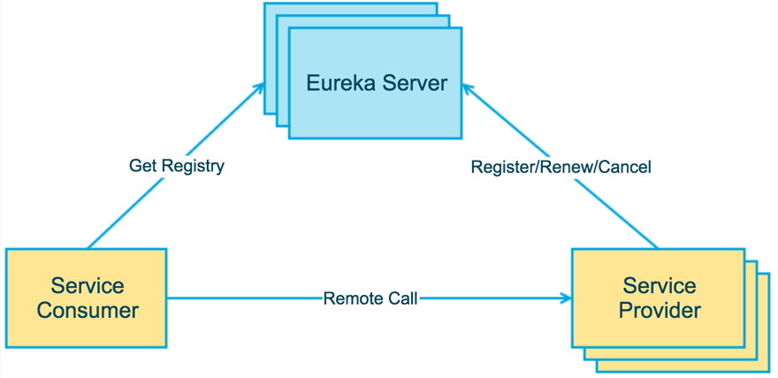
二、微服务架构
微服务架构
技术路线
应用场景
架构特点
Spring Cloud Netflix是Spring Cloud的子项目之一，主要内容是对Netflix公司一系列开源产品的包装，它为Spring Boot应用提供了自配置的Netflix OSS整合。
Spring Cloud Netflix 服务发现
Notes:
Spring Cloud Eureka提供在分布式环境下的服务发现，服务注册的功能。 Spring Cloud Netflix，该项目是Spring Cloud的子项目之一，主要内容是对Netflix公司一系列开源产品的包装，它为Spring Boot应用提供了自配置的Netflix OSS整合。 通过一些简单的注解，开发者就可以快速的在应用中配置一下常用模块并构建庞大的分布式系统。它主要提供的模块包括：服务发现（Eureka），断路器（Hystrix），智能路由（Zuul），客户端负载均衡（Ribbon）等。

Slide 13
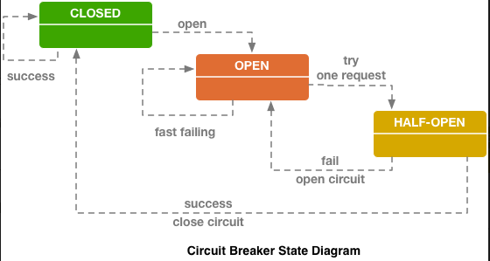
二、微服务架构
微服务架构
技术路线
应用场景
架构特点
断路器(Cricuit Breaker)是一种能够在远程服务不可用时自动熔断(打开开关)，并在远程服务恢复时自动恢复(闭合开关)的设施。
Spring cloud Hystrix 熔断器
Notes:
断路器(Cricuit Breaker)是一种能够在远程服务不可用时自动熔断(打开开关)，并在远程服务恢复时自动恢复(闭合开关)的设施，Spring Cloud通过Netflix的Hystrix组件提供断路器、资源隔离与自我修复功能。

Slide 14
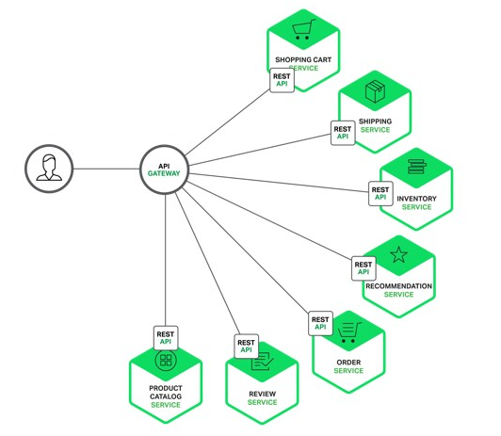
二、微服务架构
微服务架构
技术路线
应用场景
架构特点
服务网关是微服务架构中一个不可或缺的部分。通过服务网关统一向外系统提供REST API的过程中，除了具备服务路由、均衡负载功能之外，它还具备了权限控制等功能。
Spring Cloud Zuul 服务网关
Notes:
服务网关是微服务架构中一个不可或缺的部分。通过服务网关统一向外系统提供REST API的过程中，除了具备服务路由、均衡负载功能之外，它还具备了权限控制等功能。Spring Cloud Netflix中的Zuul就担任了这样的一个角色，为微服务架构提供了前门保护的作用，同时将权限控制这些较重的非业务逻辑内容迁移到服务路由层面，使得服务集群主体能够具备更高的可复用性和可测试性。

Slide 15


二、微服务架构
微服务架构
技术路线
应用场景
架构特点
将单体应用分解多个体量小的微应用/微服务；分布式部署，弱化SOA架构中的企业服务总线，并将SOA的思想融入到单个微服务内部；
服务架构内部自成体系，实现软路由和负载均衡。
SG-UAP平台是将微服务的基础框架和组件进行封装融合，提供给开发者使用，让开发者从底层架构中彻底解放出来，更多精力去研究应用功能的开发实现。
传统系统架构下应用
微服务架构下应用
服务调用
服务注册
服务配置
服务发现
数据库访问
人力资源管理系统
企业服务总线
财务管理系统
人力资源管理
财务管理
组织管理
集成接口
集成接口
核算管理
员工管理
薪酬管理
核算管理
成本管理
前端界面层
员工管理
成本管理
微服务层
网关
薪酬管理
预算管理
注册中心
员工管理
薪酬管理
核算管理
配置中心
培训管理
资产管理
配置管理
服务注册
配置管理
服务注册
配置管理
服务注册
…………
…………
员工
管理
薪酬
计算
薪酬
过账
SG-UAP微服务开发平台
服务容错
服务发现
服务容错
服务发现
服务容错
服务发现
数据库
数据库
负载均衡
负载均衡
负载均衡
全业务统一数据中心
员工信息数据
薪酬信息数据
凭证信息数据
数据层
Notes:
1、左图是传统的单体应用系统，系统之间的集成通过企业服务总线完成。
2、微服务架构它弱化SOA架构中的企业服务总线，并将SOA的思想融入到单个微服务内部，它将单体应用分解多个体量小的微应用/微服务，每个微服务分布式部署，在微服务架构内部自成体系，可实现软路由和负载均衡。
3、SG-UAP平台是将微服务的基础框架和组件进行封装融合，提供给开发者使用，让开发者从底层架构中彻底解放出来，更多精力去研究应用功能的开发实现。

Slide 16
二、微服务架构
微服务架构
技术路线
应用场景
架构特点
体量小，易于开发和维护、能够独立运行和部署。企业应用系统可被分解为多个微服务，每个微服务都有清晰的系统边界，因此更容易开发、理解和维护。
易灵活水平自动扩展。整体微服务架构内部有成熟的软路由、负载均衡、容错机制，容易水平扩展。同时每个微服务独立，可根据压力情况，灵活选择扩展，可节省硬件成本。
快速集成交付。在业务需求快速发展的模式下，研发过程中开发人员不需要费时协调其他应用对其应用的影响，为持续集成和快速交付提供基础性技术支撑。
运维便捷。微服务功能独立、微服务之间能够自动发现进行交互，当某个微服务进行升级、完善、部署、出错后影响面小，并且出现问题时能更快速的定位。
传统架构
微服务架构
网关
负载均衡
注册中心
部署节点1
灵活加节点，自动扩展
部署节点n
配置中心
配置管理
服务注册
配置管理
服务注册
员工
管理
员工
管理
应用部署节点1
应用部署节点2
应用部署节点n
服务容错
服务发现
服务容错
服务发现
人力资源
管理系统
人力资源
管理系统
人力资源
管理系统
负载均衡
负载均衡
组织
管理
员工
管理
组织
管理
员工
管理
组织
管理
员工
管理
服务治理
部署节点1
灵活加节点，自动扩展
部署节点n
薪酬
管理
…………
薪酬管理
…………
加节点
水平复制
薪酬
管理
…………
配置管理
服务注册
配置管理
服务注册
组织
管理
组织
管理
服务容错
服务发现
服务容错
服务发现
负载均衡
负载均衡
Notes:
微服务架构有如下4个特点：
体量小，易于开发和维护、能够独立运行和部署。企业应用系统可被分解为多个微服务，每个微服务都有清晰的系统边界，因此更容易开发、理解和维护。
易灵活水平自动扩展。整体微服务架构内部有成熟的软路由、负载均衡、容错机制，容易水平扩展。同时每个微服务独立，可根据压力情况，灵活选择扩展，可节省硬件成本。
快速集成交付。在业务需求快速发展的模式下，研发过程中开发人员不需要费时协调其他应用对其应用的影响，为持续集成和快速交付提供基础性技术支撑。
运维便捷。微服务功能独立、微服务之间能够自动发现进行交互，当某个微服务进行升级、完善、部署、出错后影响面小，并且出现问题时能更快速的定位。

Slide 17
一、微服务定义
二、微服务架构
三、微服务组件
四、CUBE展现框架
五、微服务部署

Slide 18
三、微服务组件
注册中心
路由网关
配置服务
服务治理
注册中心在微服务架构模式下提供服务相关信息的存储，微服务之间通过服务注册与服务发现实现微服务之间的调用，从而实现微服务之间的解耦。
注册中心
服务发现
服务注册
服务发现
微服务群
微服务A
路由网关
服务调用
微服务B
Notes:
解耦

Slide 19
三、微服务组件
注册中心
路由网关
配置服务
服务治理
路由网关在微服务架构模式下为前端应用提供统一的访问入口，通过路由策略实现目标服务的调用，从而简化每个微服务都需向前端应用暴露访问信息。
动态路由
请求合成
安全认证
监控
路由网关
负载均衡
限流容错
服务路由
服务发现
服务发现
注册中心
微服务A
微服务B
微服务C
微服务D
微服务E
服务注册
Notes:
在单体式程序中，通常只有一组冗余的或者负载均衡的服务提供点。在微服务 架构中，每一个微服务暴露一组细粒度的服务提供点，客户端的需求量与每个微服务暴露的细粒度API数量的不匹配
客户端直接请求微服务的协议可能并不是web友好型。一个服务可能是用Thrift的RPC协议，而另一个服务可能是用 AMQP消息协议。它们都不是浏览或防火墙友好的，
并且最好是内部使用。应用应该在防火墙外采用类似HTTP或者WEBSocket协议。
重构微服务可能需要将两个服务合并或者将一个服务拆分为
微服务除了内部相互之间调用和通信之外，最终要以某种方式暴露出去，才能让外界系统
（例如客户浏览器、移动设备等）访问到，这就涉及到服务的前端路由，网关是连接企业
内部和外部系统的一到门
通过微服务提供的API的粒度往往和客户端需要的不同。微服务通常提供细粒度的API，这意味着客户端需要与多个服务进行交互。例如，如上所述，客户端需要的产品的细节需要从多种服务获取数据
1.服务反向路由：网关要负责将外部请求反向路由到内部具体的微服务，网关屏蔽了后台
服务的复杂性，外部系统从网关上看到的是一个统一的完整服务
2.安全认证：所有外部请求必须经过网关，网关可以集中对访问进行安全控制，如用户认
证和授权
3.限流和容错:流量高峰期，网关可以限制流量，保护后台不被大流量冲垮，在内部系统出
现故障时，网关可以集中做容错，保持外部良好的用户体验
4.监控：网关可以集中监控访问量，调用延迟，错误计数和访问模式，为后端的性能优化
或扩容提供数据支持
5.日志：网关可以收集所有访问日志，进入后台系统做进一步分析
动 限 负 已有 其他二次开发

Slide 20
三、微服务组件
注册中心
路由网关
配置服务
服务治理
Web
负载均衡
请求合成
动态路由
注册中心
服务发现
API GateWay
服务发现
服务注册
服务路由
Mobile
安全认证
Service
监控
限流容错
路由网关
服务反向路由：网关要负责将外部请求反向路由到内部具体的微服务，网关屏蔽了后台服务的复杂性，外部系统从网关上看到的是 一个统一的完整服务。
安全认证：所有外部请求必须经过网关，网关可以集中对访问进行安全控制，如用户认证和授权。
限流和容错：流量高峰期，网关可以限制流量，保护后台不被大流量冲垮，在内部系统出现故障时，网关可以集中做容错，保持外部良好的用户体验。
监控：网关可以集中监控访问量，调用延迟，错误计数和访问模式，为后端的性能优化或扩容提供数据支持。
日志：网关可以收集所有访问日志，进入后台系统做进一步分析。
Notes:
在单体式程序中，通常只有一组冗余的或者负载均衡的服务提供点。在微服务 架构中，每一个微服务暴露一组细粒度的服务提供点，客户端的需求量与每个微服务暴露的细粒度API数量的不匹配
客户端直接请求微服务的协议可能并不是web友好型。一个服务可能是用Thrift的RPC协议，而另一个服务可能是用 AMQP消息协议。它们都不是浏览或防火墙友好的，
并且最好是内部使用。应用应该在防火墙外采用类似HTTP或者WEBSocket协议。
重构微服务可能需要将两个服务合并或者将一个服务拆分为
微服务除了内部相互之间调用和通信之外，最终要以某种方式暴露出去，才能让外界系统
（例如客户浏览器、移动设备等）访问到，这就涉及到服务的前端路由，网关是连接企业
内部和外部系统的一到门
通过微服务提供的API的粒度往往和客户端需要的不同。微服务通常提供细粒度的API，这意味着客户端需要与多个服务进行交互。例如，如上所述，客户端需要的产品的细节需要从多种服务获取数据
1.服务反向路由：网关要负责将外部请求反向路由到内部具体的微服务，网关屏蔽了后台
服务的复杂性，外部系统从网关上看到的是一个统一的完整服务
2.安全认证：所有外部请求必须经过网关，网关可以集中对访问进行安全控制，如用户认
证和授权
3.限流和容错:流量高峰期，网关可以限制流量，保护后台不被大流量冲垮，在内部系统出
现故障时，网关可以集中做容错，保持外部良好的用户体验
4.监控：网关可以集中监控访问量，调用延迟，错误计数和访问模式，为后端的性能优化
或扩容提供数据支持
5.日志：网关可以收集所有访问日志，进入后台系统做进一步分析
动 限 负 已有 其他二次开发

Slide 21
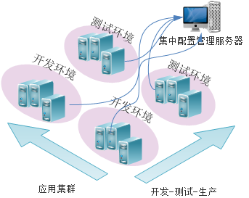
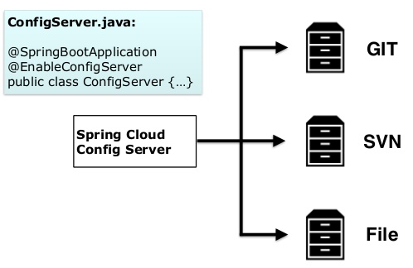
三、微服务组件
注册中心
路由网关
配置服务
服务治理
动态配置存放在集中的配置服务器上，用户通过管理界面配置和调整服务配置，业务服务通过定期拉或服务器推的方式更新动态配置。
Notes:
分布式配置管理应该是分布式系统和微服务应用的第一步。想象一下如果你有几十个服务或应用需要配置，而且每个服务还分为开发、测试、生产等不同维度的配置，那工作量是相当大的，而且还容易出错。如果能把各个应用的配置信息集中管理起来，使用一套机制或系统来管理，那么将极大的提高系统开发的生产效率，同时也会提高系统开发环境和生产环境运行的一致性。

Slide 22
三、微服务组件
注册中心
路由网关
配置服务
服务治理
配置服务为微服务提供多个环境下的统一动态配置信息的存储，在各个运行环境下通过推拉的方式将更新的信息同步到微服务应用中。
消息总线
Git
(本地Git仓库)
Server A
接受消息
获取配置内容
Git
(远程Git仓库)
获取配置内容
Server B
接受消息
Config server
获取配置内容
Server C
接受消息
Notes:
过程 ：本地修改配置文件提交到git中央库，git中央库检测到本地配置文件修改，通过webhooks配置的URL（分布式服务端）发送一个post 请求给分布式服务端，分布式服务端更新消息队列上消息，消息队列同步更新各示例（各微服务）。
有效的管理多个微服务项目的配置信息
服务一般有很多依赖配置，例如访问数据库有连接字符串配置，连接池大小和连接超时配置，这些配置在不同环境（生产/测试/开发）一般不同，另外有些参数配置在运行期可能动态调整，如运行时根据流量状况动态调整限流和熔断阀值。动态配置存放在集中的配置服务器上，用户通过管理界面配置和调整服务配置，业务服务通过定期拉或服务器推的方式更新动态配置
如果你有几十个服务或应用需要配置，而且每个服务还分为开发、测试、生产等不同维度的配置，那工作量是相当大的，而且还容易出错。如果能把各个应用的配置信息集中管理起来，使用一套机制或系统来管理，那么将极大的提高系统开发的生产效率，同时也会提高系统开发环境和生产环境运行的一致性。

Slide 23
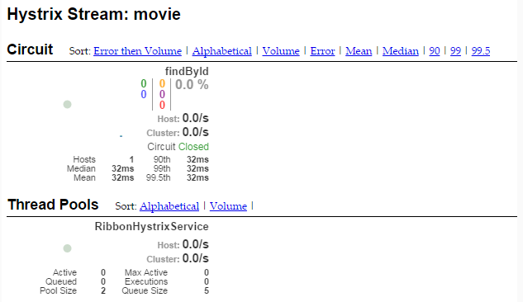
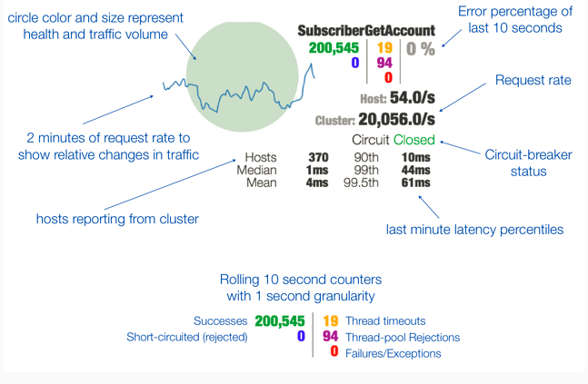
三、微服务组件
注册中心
路由网关
配置服务
服务治理
服务治理，微服务架构下，服务数量庞大，调用关系也非常复杂，需要对服务的运行状态进行实时监控；同时也要对服务的调用关系进行监控。
微服务A
微服务B
微服务C
微服务D
微服务E
Notes:
dashboard面板可以对依赖关键指标提供实时监控
Dashboard主要展示了2类信息，一是HystrixCommand（调用关系）的执行情况
二是线程池的状态，包括线程池名，大小，当前活跃线程数二是线程池的状态，包括线程池名，大小，当前活跃线程说，最大活跃线程数，排队队列大小等。 ，最大活跃线程数，排队队列大小等。
访问前端应用3次，页面显示3次服务调用。
点击其中任意一个trace，可以看到请求链路上不同span所花费的时间
看到服务之间的依赖关系

Slide 24
一、微服务定义
二、微服务架构
三、微服务组件
四、CUBE展现框架
五、微服务部署

Slide 25
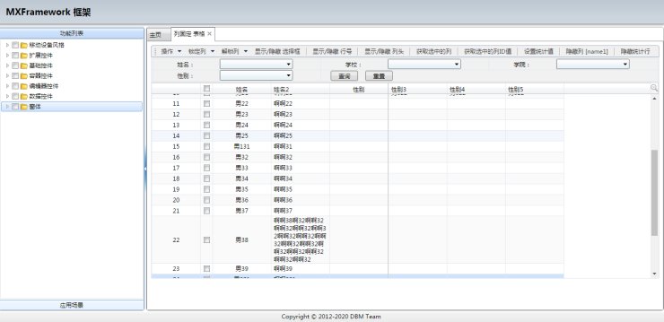
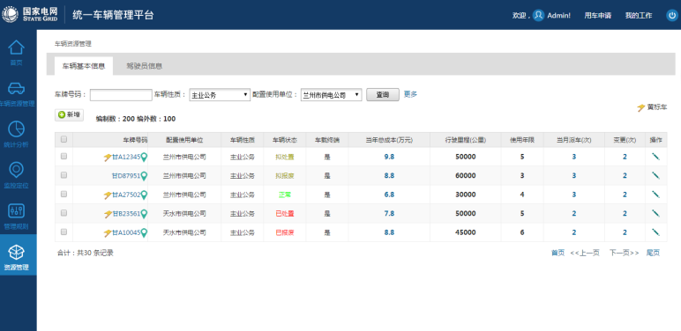
四、CUBE展现框架
核心价值
CUBE架构
组件库
基于前端当前主流MVVM架构理念，实现新一代SG-UAP前端展现框架。目前SG-UAP提供MVC架构（MX框架）和MVVM架构（CUBE框架）两套展现框架，二者各有利弊，适用于不同的场景，两套框架也可以在一个系统中同时使用。
1、框架对比
原有展现框架——MX
新一代展现框架——CUBE
架构理念
采用MVC架构。每个页面由视图、控制器组成。由视图单向触发控制器事件
采用MVVM架构。每个页面由视图、视图模型组成，实现双向绑定和依赖跟踪。一个视图模型可绑定多个视图，任何一个视图或者视图模型更新，其余视图即时更新。
界面风格
传统桌面应用风格
互联网风格
面向对象，组件以JS类的方式提供：
var container = new mx.containers.Container({$e:$('#testDom')});
提供HTML标签式组件，组件以标签的方式提供：
<collapsepanel params="panels: components, isContentType: false">
</collapsepanel>
开发方式
开发效率
纯JS开发，api过于复杂，不便于用户理解和使用。
美工的HTML无法在开发中被继承使用。
HTML标签式组件，更符合前端人员的开发习惯。
美工设计的页面可直接以组件方式在应用中使用，使UI设计成果可在开发阶段复用。
页面加载效率
weblet中包含的所有组件资源都进行加载，页面资源的加载效率，依赖整个weblet加载的组件资源数量。
提供按需加载功能。注册组件本身并不加载组件资源，仅仅在页面上需要渲染组件时才加载组件资源，一次加载后，通过客户端页面缓存并不需要重复加载，大大提高加载效率。
应用效果
2、系统升级
改造
新建页面：可采用新框架开发，对原有页面无任何影响。
已建页面重构：支持对应用的全部或部分页面重构，对其他页面没有影响。
后端数据交互：采用新框架，不影响和后端数据交互。

Slide 26
四、CUBE展现框架
核心价值
CUBE架构
组件库
MVVM全称Model-View-ViewModel，Model提供数据，View负责显示，这个还和MVP一样，这个模式的重点就是ViewModel的部分，它通过双向绑定(松耦合)解决了MVP中Presenter与View联系比较紧密的问题。
微软的前端框架knockoutjs 是一个独立的前端MVVM框架，也是最早的前端MVVM框架。
用户输入
Command
修改Model
View
显示数据
发送用户输入ViewModel
ViewModel
根据用户输入处理Model
响应Model变化事件
发送ViewModel变化事件
Model
程序数据Data
发送数据Data变化事件
通知ViewModel
更新
通知View更新
Notes:
从图中我们可以看到MVVM与MVP最大的不同就在于View与ViewModel交互的时候使用了松耦合的双向绑定，而不是像View与 Presenter那样直接交互。ViewModel作为View的数据映射，通常View上有什么属性，ViewModel上也会存在相应的一个属性， 这两个属性通过事件实现了双向的绑定，常见的MVVM框架都替我们完成了这样的绑定过程。 MVVM最初是微软在WPF中实现的模式，随之在Web开发中也开始了MVVM风潮，这里介绍的3个MVVM框架就是我认为比较典型的几个。

Slide 27
四、CUBE展现框架
核心价值
CUBE架构
组件库
CUBE展现框架是基于KnockoutJs实现的。所有的页面按照视图/视图模型/组件的方式进行组织。
每个页面视图文件，对应一个页面视图模型，用于初始化knockout绑定操作，以便于整个框架的应用；页面视图和页面视图模型建议放在对应的page目录下。
bootstrap
UI展现
应用层
框架层
页面
视图
html文件
jsp文件等
Components：组件库
Knockout
sammy
页面
视图
模型
model.js
Cube类
全局单例
工具类
页面视图V
路由
可用于绑定组件名切换，业务模型变更等，可结合导航类组件使用，或用于获得用户请求的参数后，进行处理、转发等。
view.html
viewmodel.js
Resources：images、css等
视图模型VM
页面
部件
Libs：jquery、knockout（mvvm）、require、bootstrap等
业务数据模型M
Framework core：框架核心
Ajax
资源
libs、resources
信息交互，业务数据交互
服务端
第27页
Notes:
（1）Framework核心功能
获取应用路径
加载bootstrap css样式资源和knockout、jquery资源。
Array indexof方法，解决IE下不支持Array的IndexOf方法。
（2）Cube类
注册组件，并管理已注册组件，避免重复加载
注册自定义的vvm，并管理已注册vvm，避免重复加载
封装knockout的方法，提供统一接口。
判断当前浏览器是否支持html5。
参数初始化判断，对于组件库的传入参数，如果为非observable属性，则强制转换为observable属性。
（1）MVVM
基于KnockoutJs，实现MVVM功能。所有的页面按照视图/视图模型/组件的方式进行组织。
每个独立的页面是一个knockout视图，对应的model.js视图模型。
每个应用的页面内所有的内容，均通过ko组件的方式加载，即vvm。
在视图中，加载的是某个vvm。每个vvm都被注册为knockout的组件。
用户可以自定义扩展组件。
（2）UI
展现UI基于bootstrap，为了提高浏览器兼容性，采用bootstrap v2。
通过封装bootstrap的样式，定义组件的ui，通过view model，更改bootstrap的样式和填充组件内容，实现组件交互。
（3）路由
路由机制基于sammy实现。
之前通过sammy实现了应用的例子，但是在框架中，并未结合sammy，还在思考结合点。

Slide 28
四、CUBE展现框架
核心价值
CUBE架构
组件库
目前，框架组件库提供6个类别，共38个组件。
基础类
标签组件
按钮
日期选择
菜单
导航条
工具条
面包屑
右键菜单
进度条
幻灯片
布局类
列式布局
表格式布局
Border布局
流式布局
页面引入
容器类
选项卡
手风琴
面板
水平分隔
垂直分隔
数据类
表单
表格
多表头表格
分页
树
窗口类
模态对话框
消息对话框
消息弹出框
编辑类
文本
编辑器
复选框
组合单选\复选
下拉列表
列表
编辑器
数字
编辑器
日期时间编辑器
文件上传编辑器
图片
编辑器
富文本
编辑器
Notes:
说明：可以通过自定义标签或声明式绑定的方式使用组件。
<tabcontainer></tabcontainer>
<div data-bind=‘component: {name: “tabcontainer”}’ ></div>
图表可以自己集成，平台hchar(不是开源的)，可以自己集成其他图表

Slide 29
一、微服务定义
二、微服务架构
三、微服务组件
四、CUBE展现框架
五、微服务部署

Slide 30
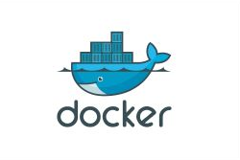



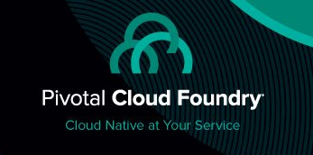

五、部署
微服务部署
物理架构
微服务可以通过手工和自动两种模式打包，在SG-UAP平台中可以通过手工模式打为jar包；也可以通过持续集成工具自动打为jar包或镜像。
微服务在开发模式下，为了调试做简单的集成测试，可以直接通过命令进行简单的部署启动。
微服务在生产和测试环境下，运行数量庞大，且涉及到弹性伸缩等应用，需要通过专业的容器管理平台或PAAS平台进行部署。
Git
java -jar uap-register-server-1.0.jar --spring.config.location
=application.properties
SG-UAP平台
手工打包
Git
安装包库
镜像仓库
微服务
Jenkins
自动打包
手工命令启动
Jenkins
自动打包
微服务A
微服务B
微服务C
容器管理平台
PAAS平台
镜像仓库
国网云平台

Slide 31



五、部署
微服务部署
物理架构
每个服务运行在其独立的进程中，服务与服务间采用轻量级的通信机制互相沟通（通常是基于HTTP协议的RESTful API）。每个服务都围绕着具体业务进行构建，并且能够被独立的部署到生产环境、类生产环境。
负载均衡（Nginx、F5、Apache）
分布式服务总线
分布式服务总线
分布式服务总线
注册中心
注册中心
注册中心
微服务A
微服务A
微服务A
配置服务
配置服务
配置服务
微服务B
微服务B
微服务B
服务监控
数据库
Redis
Git

Slide 32
谢谢！

